Slide 1

基于关键点的全球关联网络车道检测
Group 6
2050235 倪韵旖
2050277 林晨
2054402 罗敏琪
2053181 邱继正
2051826 杨正青

Slide 2


基于关键点的全球关联网络车道检测
2
概述
训练与测试
移植开发板
优化与测试

Slide 3
PART 01
——论文调研

Slide 4
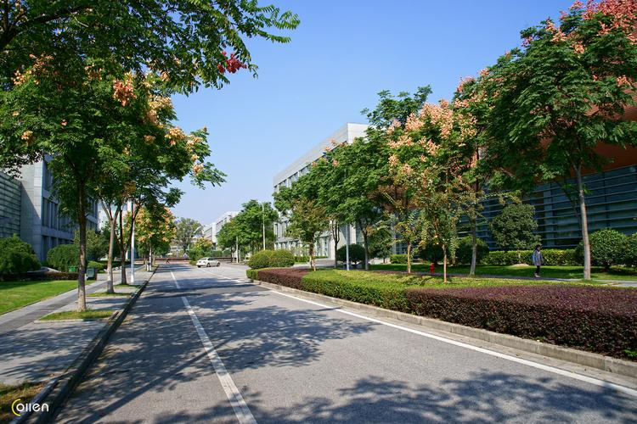
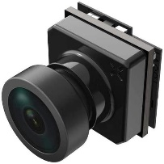
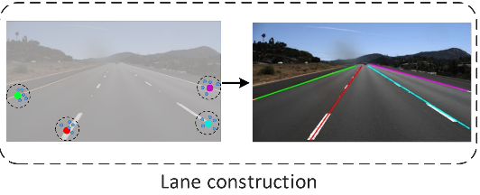
需求概述
4
项目共分为两个阶段
第一阶段：基于论文的GANet算法，修改模型，先在云上进行训练，并运用测试集数据测试并评估正确性。
第二阶段：将算法移植至开发板，装配摄像头，通过实时获取校园道路的图像，和对结果的传输，在web上实时显示结果。

Slide 5
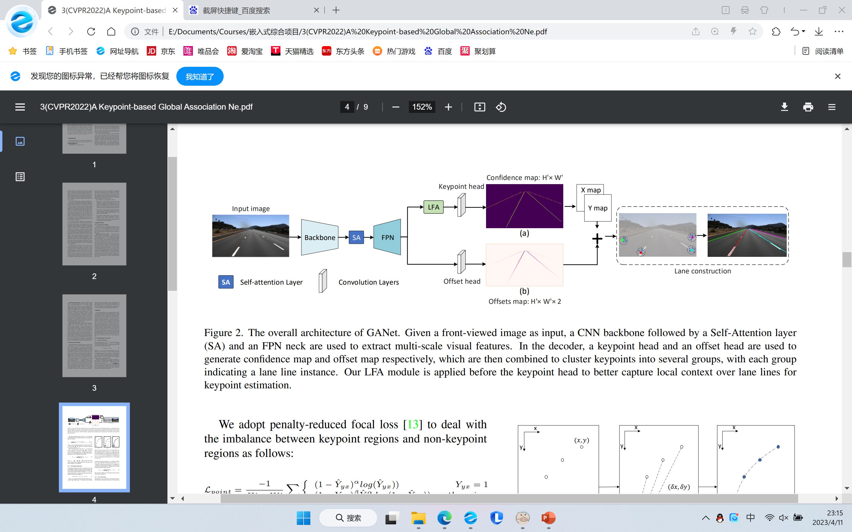
算法流程图
5
evaluation
preprocess

Slide 6
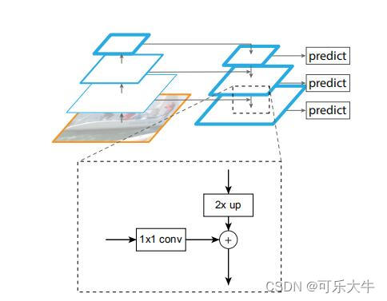
特征提取-FPN
4
自下而上，自上而下，横向连接和卷积融合。
自下而上：先把预处理好的图片送进预训练的网络，对应下图中的（1，2，3）这一组金字塔。
自上而下：将层3复制变成层4，对层4进行上采样操作（2 * up），再用1 * 1卷积对层2进行降维处理，然后将两者对应元素相加，得到层5，层6以此类推，是由层5和层1进行上述操作得来的。这样就构成了自上而下网络，对应下图（4，5，6）金字塔。
卷积融合：最后对层4，5，6分别进行3 * 3卷积操作得到结果
3
4
2
5
1
6

Slide 7
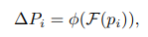
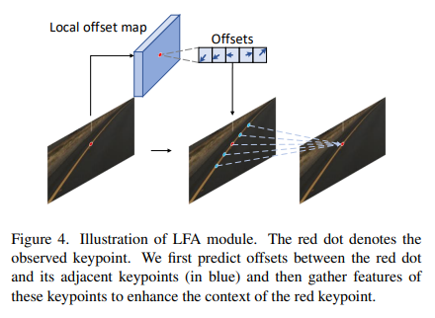
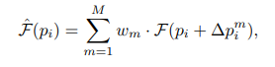
LFA-车道感知特征聚合器
7
2*卷积层
利用卷积层，预测一个关键点周围M个同车道的关键点与之偏移量
利用卷积层，通过M个周围关键点的特征丰富该关键点的特征

Slide 8
PART 02
——训练与测试

Slide 9
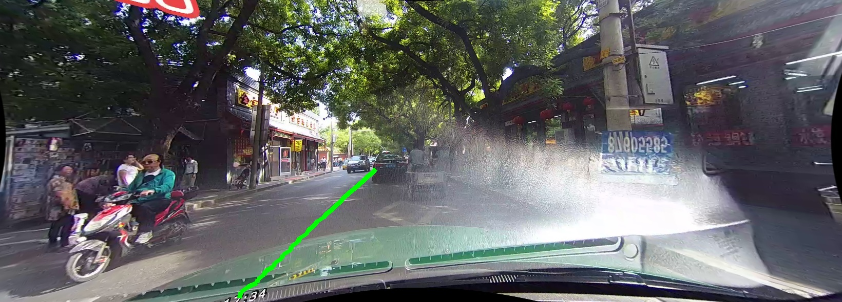
训练与测试
9
共分为两个阶段
第一阶段：基于论文的GANet算法，对GANet算法的模型进行修改，在云上进行训练。
第二阶段：在PC上修改测试代码，在无gpu的环境下成功运行并输出结果。

Slide 10
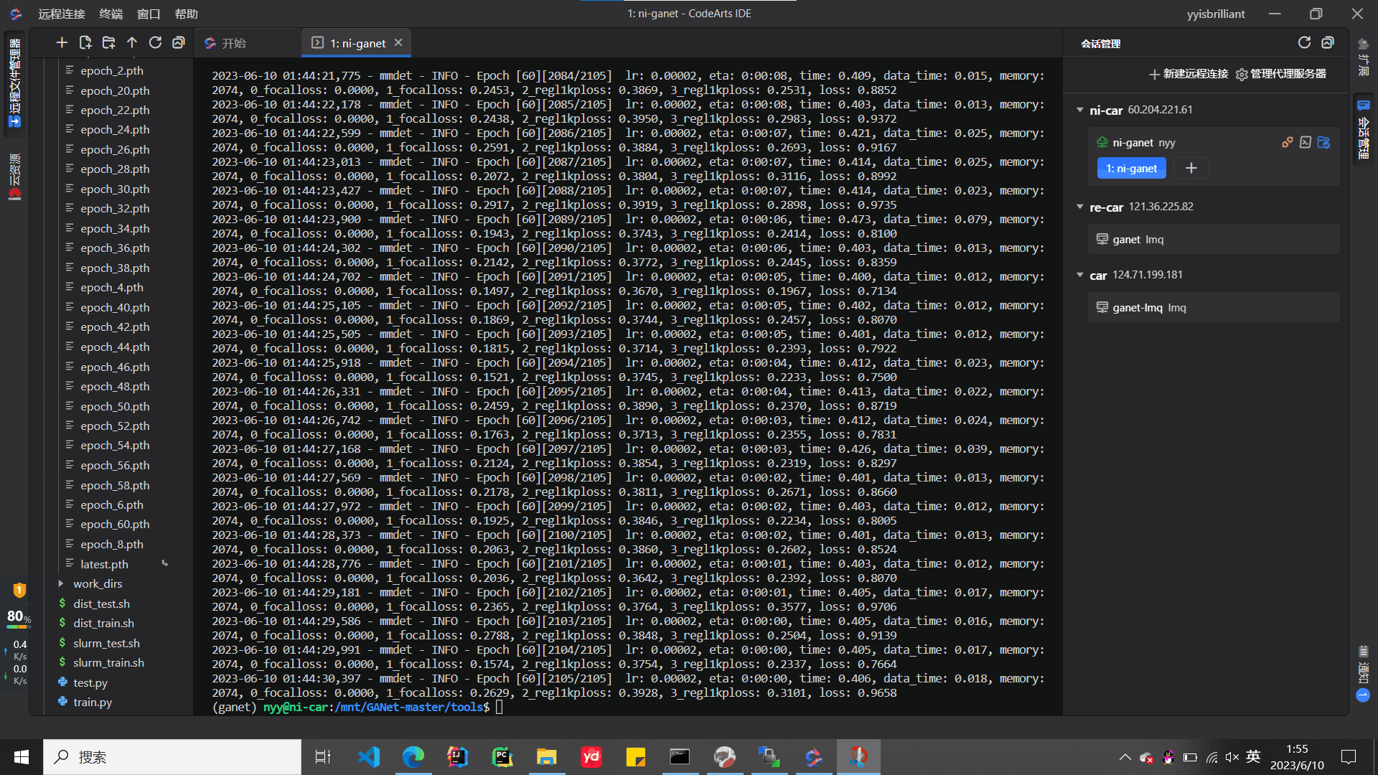
训练与测试
10
进行训练
删去了原模型的可变形卷积层（DeformConv），下载训练数据集，在云上进行训练。
6w+图片，总训练时间15h+

Slide 11
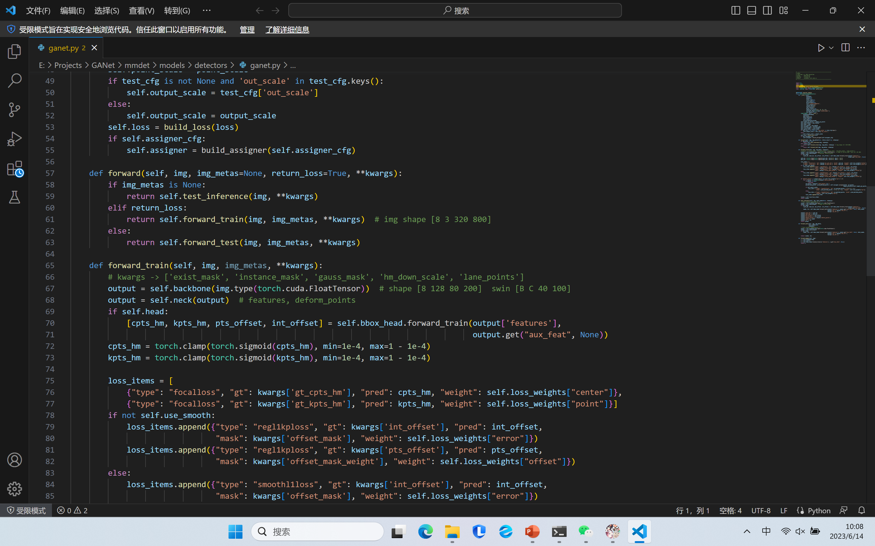
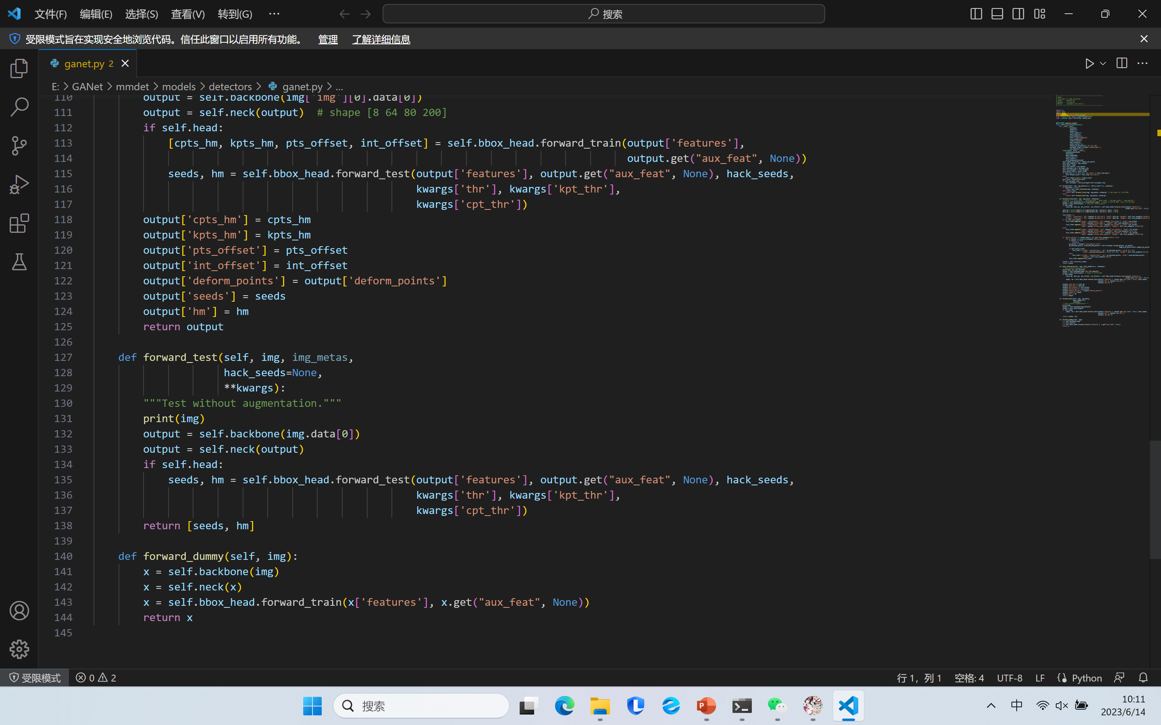
训练与测试
11
修改测试代码
代码修改：对GANet的测试代码进行修改，以确保其能够在CPU上运行。
参数修改：将所有函数中的运行环境从cuda改为cpu
数据格式修改：了解tensor.cuda()和tensor的数据结构区别，改变传入传出的数据格式。

Slide 12
PART 03
—— 移植开发板

Slide 13
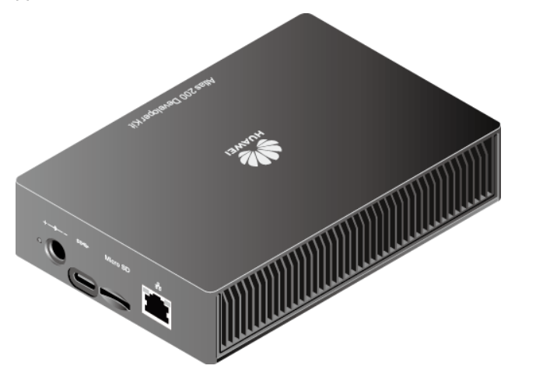
开发板介绍
13
开发板为Atlas 200 DK开发者套件
Atlas 200 DK开发者套件是华为推出的一款AI加速边缘计算设备，采用了华为自研的鲲鹏处理器，提供充足的内存空间
Atlas 200 DK开发者套件提供了强大的AI推理能力和边缘计算能力，与车道检测应用具有很好的匹配度

Slide 14
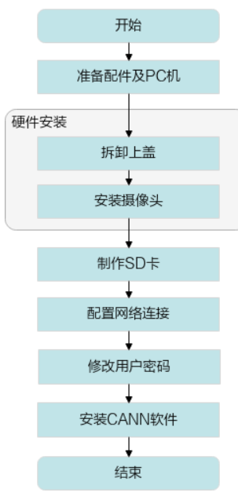
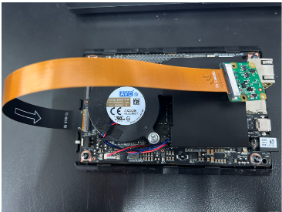
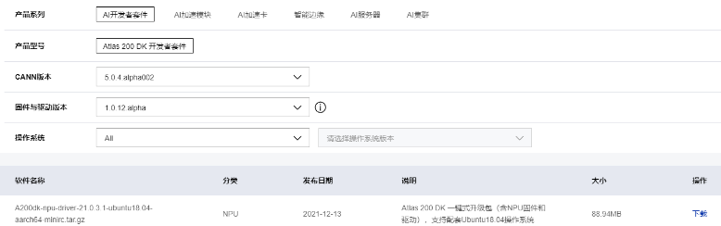
开发板环境搭建
14
采用开发环境与运行环境分设
安装摄像头，采用树莓派v2.1摄像头
制作SD卡
将SD卡放入读卡器，并将读卡器与Ubuntu服务器的USB接口连接
安装驱动包，配置制卡工作目录，获取脚本
运行SD制卡脚本“make_sd_card.py”。
开发板联网
安装开发套件包，准备编译运行依赖文件

Slide 15
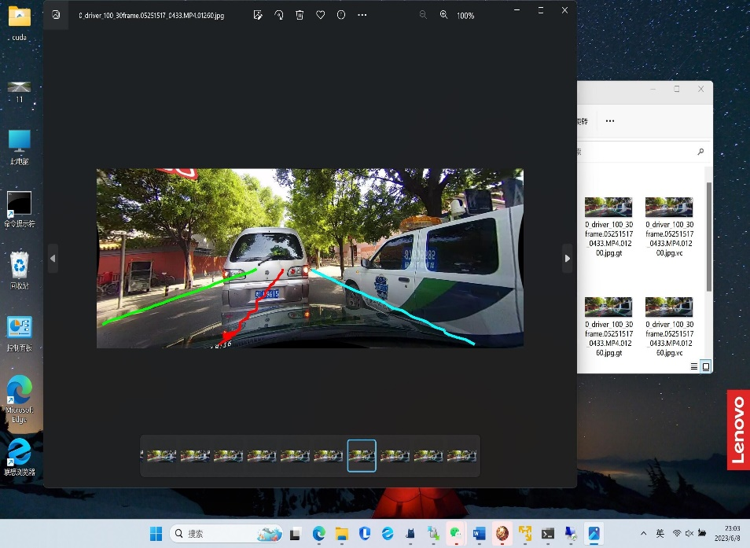
移植开发板
15
连接Atlas 200 DK开发者套件
将包含训练得到的权重文件和修改完的测试文件传输到开发板上
配置Python环境
用测试集图片再次进行测试，确保移植顺利

Slide 16
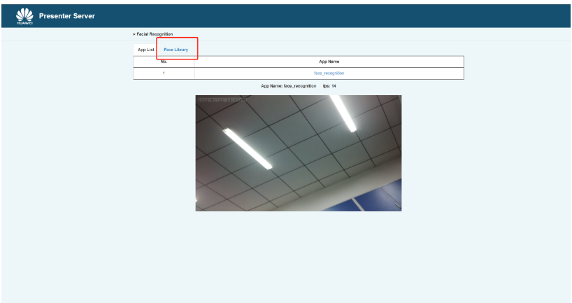
摄像头demo
16
学习Atlas 200 DK开发者套件文档demo，方便后续将输入更改为板子上摄像头的数据
编译运行依赖文件
修改.bashrc文件的环境变量
安装opencv、ffmpeg+acllite库
获取原始网络模型并进行atc转换，得到网址

Slide 17
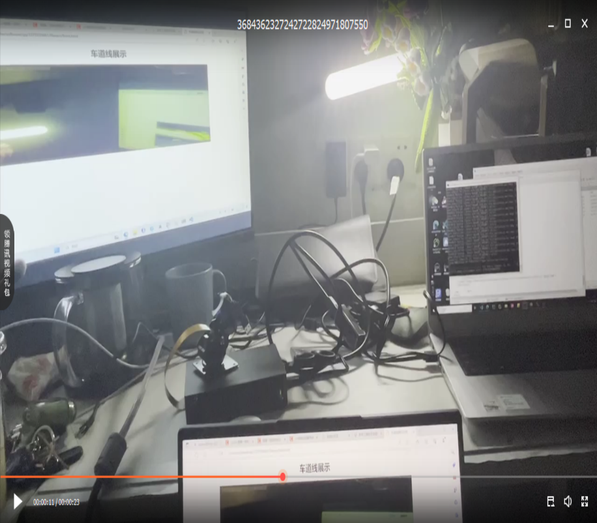
使用开发板摄像头
17
在将训练好的模型放到Atlas 200 DK开发者套件上之后，我们需要进行一些额外的操作来实现边拍摄边生成结果的功能。
在执行测试的文件里引入了ascend相关的摄像头模块类
调用摄像头进行轮询拍摄并送入网络

Slide 18
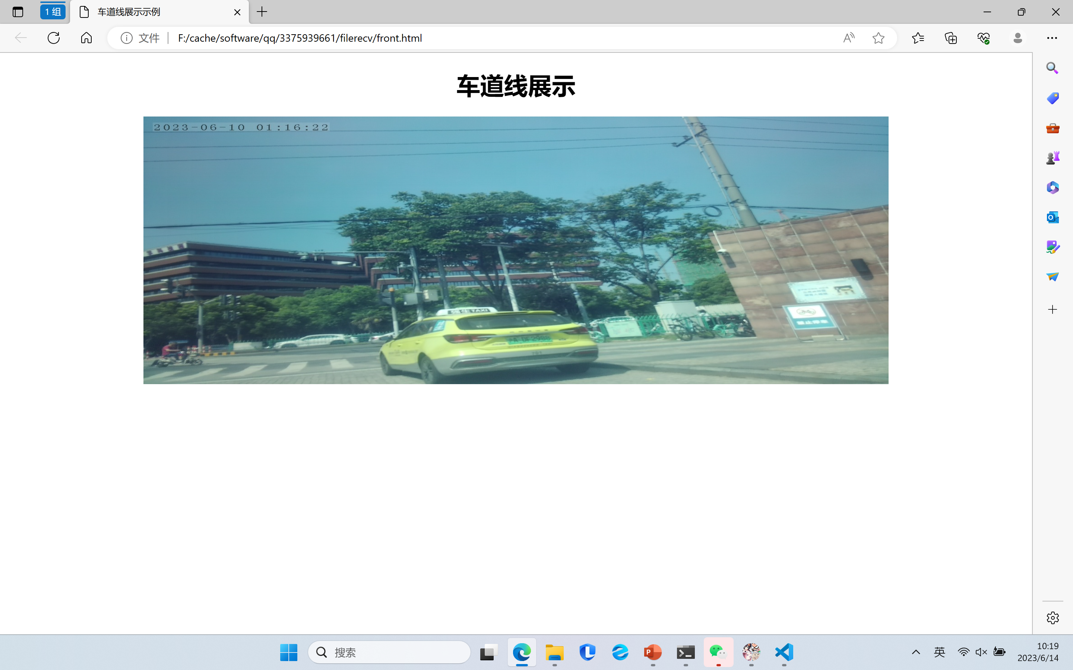
展示推理结果
18
我们编写了一个简单的网页用于可视化推理结果：
1.开发板上生成车道线图片之后，上传到服务器，前端接受服务器更新的图片
3. 展示模型输出结果，实现了边拍摄边生成结果

Slide 19
PART 04
—— 优化与测试

Slide 20
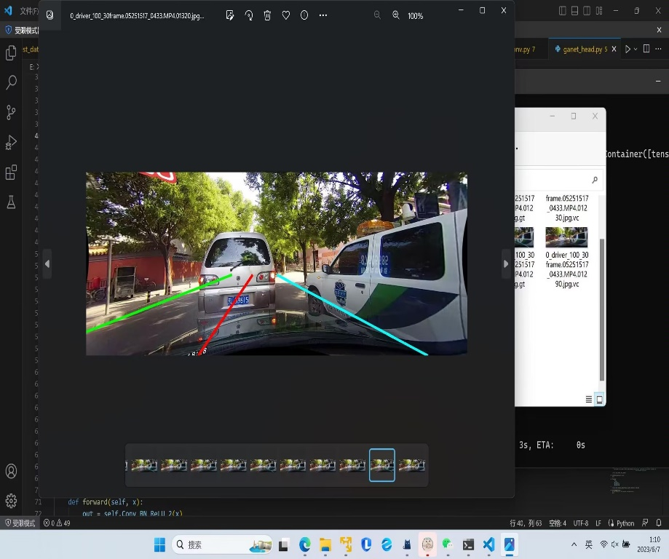
优化与测试
20
优化
移植到开发板后，对系统进行进一步的优化。
Web端获取图片速度优化：
减小图像文件的大小，从而减少网络传输的时间和带宽消耗
优化了前端代码，减少了不必要的延迟和数据传输量
测试函数优化：
删除了不必要的输出，如调试信息和冗余的中间结果。
避免了重复加载文件和模型的情况。通过在测试过程中只加载一次文件和模型，节省了重复加载的时间

Slide 21
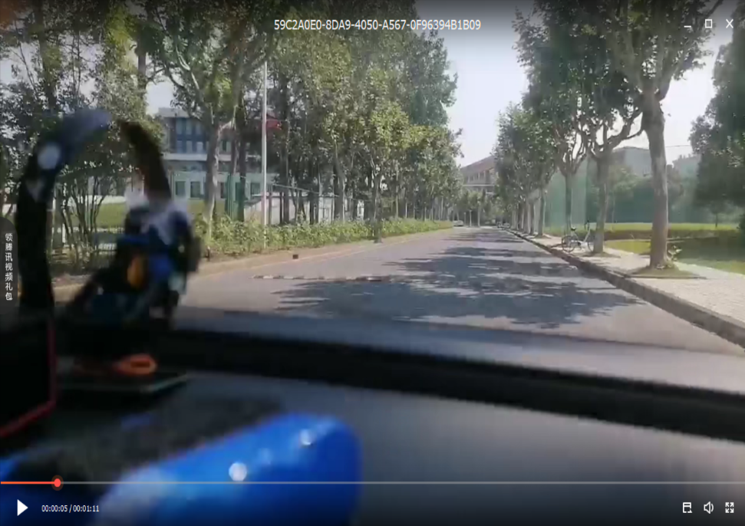
优化与测试
21
实地测试
为了验证GANet模型在真实场景中的性能，将其应用于实际的公路上进行测试。
通过将Atlas 200 DK开发者套件和摄像头安装在车辆上，我们可以实时采集车辆前方的道路图像，并使用已训练的GANet模型进行车道检测
通过收集测试数据并与人工标注的真实车道进行对比，我们可以评估模型的准确性和鲁棒性，并进一步改进和优化算法

Slide 22
项目开发过程中的问题
22
1. 模型依赖cuda，Atlas 200 DK使用鲲鹏处理器，不支持CUDA
将模型中依赖CUDA的deformconv删除并重新训练模型
2. 测试函数依赖cuda
将测试函数参数修改为CPU模式并修改数据格式
3. 摄像头、车、电源等设备问题
通过多次尝试不同型号设备，协商借用
4. 板子不支持多线程运行卡顿
通过优化代码，其代码中是否存在性能瓶颈或不必要的计算操作进行优化，以提高代码的执行效率

Slide 23
项目仍存在的不足
23
为了在非GPU环境下进行模型训练，不得不移除可变形卷积操作。这导致无法使用车道特征对齐（LFA），进而影响了最终车道线的划线结果的准确性。
我们的训练数据集仅包含6万张图像。这个数据集规模可能不足以覆盖所有情况，导致训练得到的模型仍然存在一些误差。
尽管我们对代码进行了优化，但在开发板上运行时仍然可能出现一些卡顿现象。这可能是由于开发板的计算能力限制（不支持多线程）或代码中的一些瓶颈引起的。

Slide 24
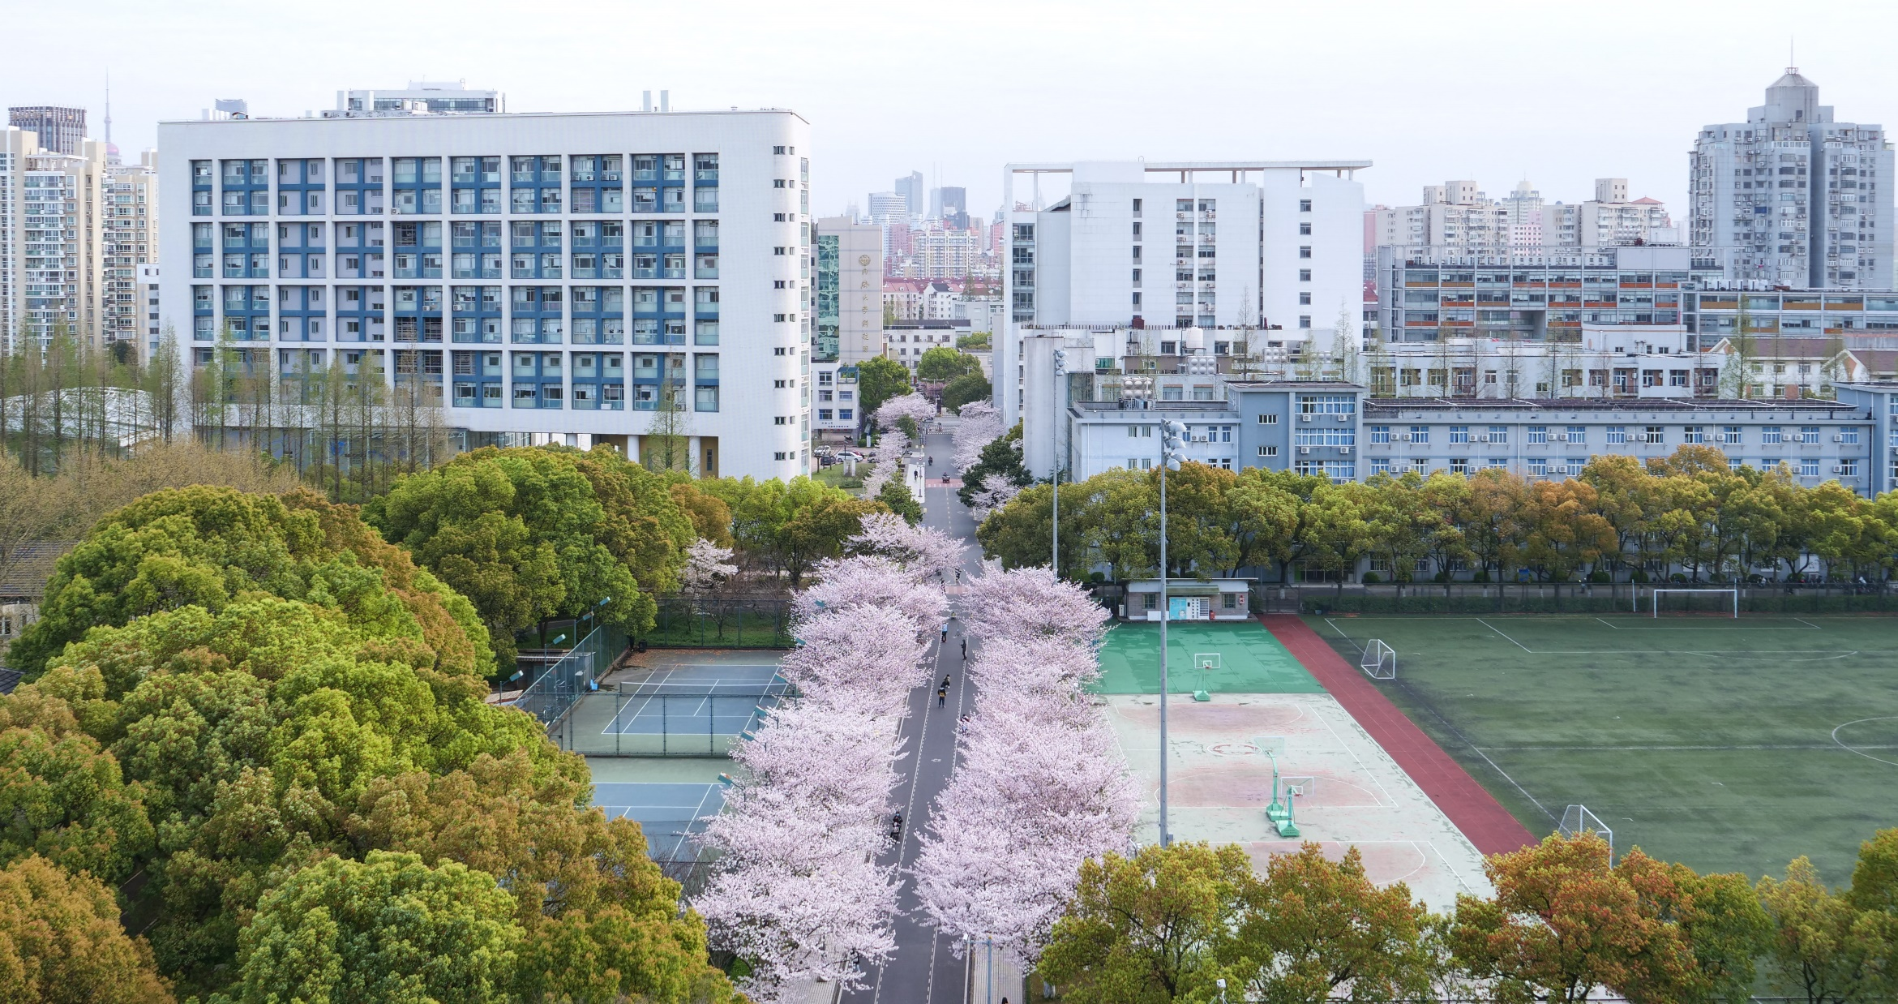
Thank You
汇报人：Group6

